Slide 1

8.2 多边形的内角和
华东师大版七年级数学下册
李浩 南阳市第十七中学校

Slide 2

温故知新:

Slide 3


Slide 4
温故知新:
一、三角形有关知识
问题一：你还记得三角形内角和多少度吗？
（三角形内角和180°）
二、多边形有关知识
问题一：你知道长方形和正方形内角和多少度吗？
（都是360°）
能解释一下吗？

Slide 5
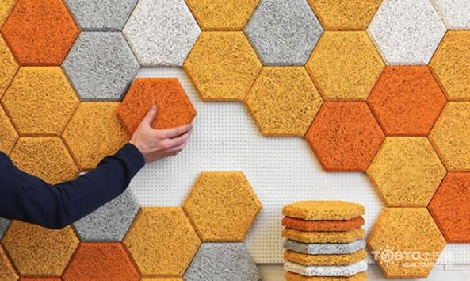

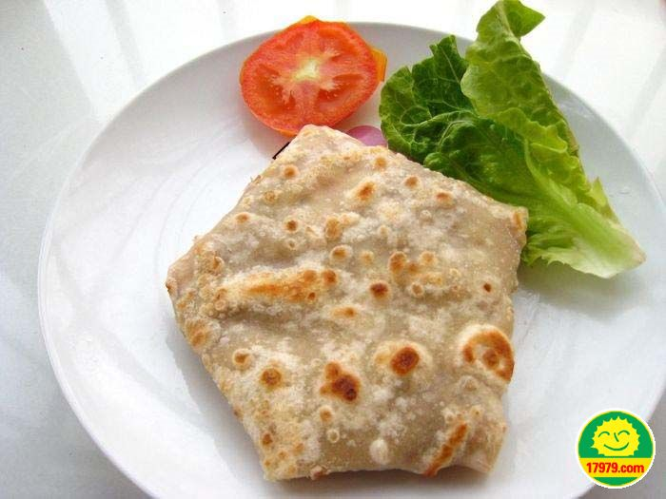

Slide 6
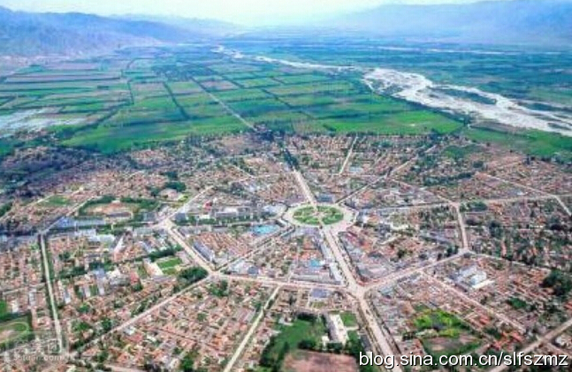
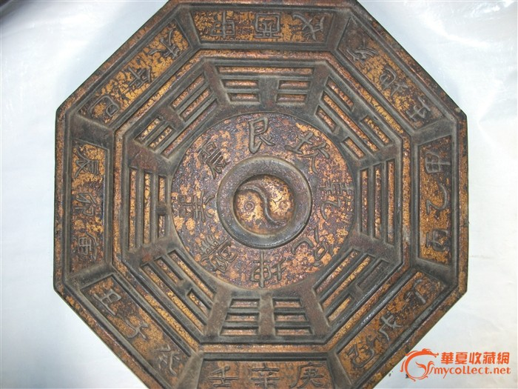
诸葛八卦村，位于浙江省，是迄今发现的诸葛亮后裔的最大聚居地。村中建筑格局按“八阵图”样式布列，且保存了大量明清古民居，是我国举世无双的古文化村落。

Slide 7

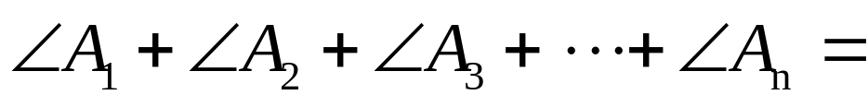
探究多边形的内角和:
A₂
A₁
A₃
A_{n}
A₄
A₅
多边形（n边形）

Slide 8
学习目标:
1、主动探索、归纳多边形的内角和公式。
2、尝试利用多边形的内角和公式解决相关问题。
3、通过多边形内角和公式的推导，体验数学思想。
4、培养学生的探究精神和求知欲望，引导学生理论联系实际

Slide 9


Slide 10


Slide 11

探究多边形的内角和
探究多边形的内角和:

Slide 12
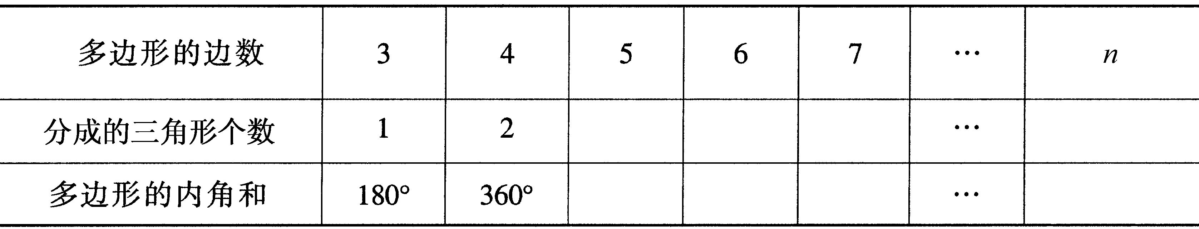
探究多边形的内角和:
D
E
D
D
C
E
F
C
C
A
图1
图3
图2
A
B
A
B
B
180°×2= 360°
180°×3= 540°
180°×4= 720°
3
4
5
n-2
540 °
720 °
900 °
(n-2) · 180 °

Slide 13



你还有其他方法来探究多边形的内角和吗？
探究多边形的内角和:

Slide 14




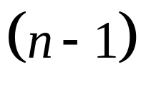
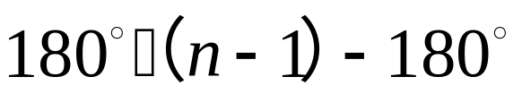
探究多边形的内角和:
四边形
五边形
D
D
C
E
C
A
图1
图2
O
A
B
O
B
按照这种分割方法把n边形分割成了_______个三角形.
n边形的内角和为：________________

Slide 15






探究多边形的内角和:
四边形
五边形
D
D
C
E
O
O
C
A
图1
图2
A
B
B
按照这种分割方法把n边形分割成了_______个三角形.
n边形的内角和为：________________

Slide 16
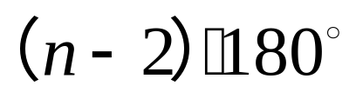
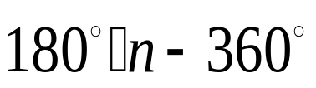
探究多边形的内角和:
观察
D
D
D
C
C
C
A
A
A
O
O
B
B
B
180°×2= 360°
180°×3 - 180° = 360°
180°×4 - 360° = 360°

Slide 17
探索多边形的内角和关键是：
转化为求多边形中几个三角形之和。

Slide 18
由此，我们就可以得出 :
(n-2) · 180 °
n边形的内角和为_______________．
它有什么作用呢?

Slide 19
诸葛八卦村，位于浙江省，是迄今发现的诸葛亮后裔的最大聚居地。村中建筑格局按“八阵图”样式布列，且保存了大量明清古民居，是我国仅有、举世无双的古文化村落。

Slide 20

小试牛刀
例1. 求八边形的内角和。
例2. 已知一个多边形的内角和等于2160°，求这个多边形的边数.

Slide 21
例1：
八边形的内角和是多少度？
分析: n边形的内角和公式为(n-2) · 180 ° ,
现在知道这个多边形的边数是，
代入这个公式既可求出.
解：
(n－2)×180°
=(8－2) ×180°
=6× 180°
=1080°
所以八边形的内角和是1080°

Slide 22
例2.已知多边形的内角和的度数为2160°，
求这个多边形的边数.
解:设这个多边形的边数为n,根据题意，得
（n－2）·180°=2160°
解得 n =14
即这个多边形的边数为14.

Slide 23
巩固练习
1.多边形边数每增加一条时，其内角和增加_____°.
180
2.十二边形的内角和是________.
1800°
3.下列图形中，内角和与其他图形不同的是（ ）
A.长方形 B.梯形
C.正方形 D.等边三角形
D

Slide 24
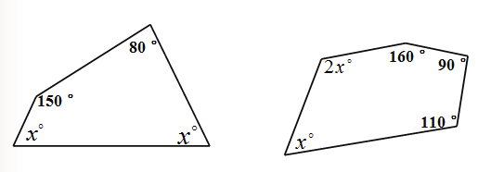
巩固练习
4.求下列图形中x的值.
（1）
（2）
解：(1)2x +80 +150 = 360
所以 x = 65
(2)2x +x +110 +90 +160 = 540
所以 x = 60

Slide 25
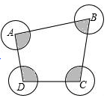
在一个四边形中，分别以四个顶点为圆心,以1为半径作圆，涂有颜色地方的面积和为_________.（结果用含π的式子表示）
巩固练习
π

Slide 26
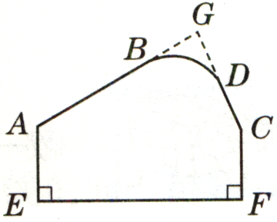
生活频道
洛阳空港产业聚集区刘氏磨具公司生产一种模板,按规定,AB,CD的延长线相交成80°的角,因交点不在板上,不便测量，质检员测∠BAE=122°，∠DCF=155°.你能否帮助质检员,说明该模板是否合格?为什么?

Slide 27
课时小结
通过本节课的学习，你有什么收获？

Slide 28
总结数学思想：
转化思想
多边形
转化
熟悉的知识
三角形
解决问题

Slide 29
迎难而上
a.你还能想到其他求多边形内角和的方法吗？
b.一个正多边形的一个内角为150°，你知道它是几边形吗？
c.一个六边形裁去一个内角后，内角和是多少度呢？

Slide 30
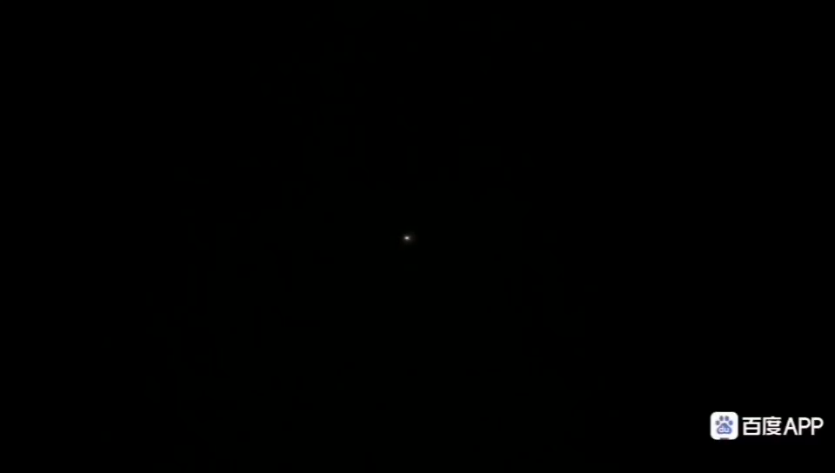
美好祝愿：
学海无涯
数你精彩
学有所成

